Slide 1



PERSPECTIVAS DEL CAMPO LABORAL DE LOS PROFESIONALES EN GESTIÓN DE RIESGO EN EL SECTOR PÚBLICO Y PRIVADO DE LA PROVINCIA DE LOJA EN EL PERÍODO 2016 – 2017
Previo al título de Magister en Gerencia de Seguridad y Riesgos
Ing. Gabriela Astudillo G.

Slide 2


INTRODUCCIÓN
Seguridad Integral
Seguridad Ciudadana
Ser Humano Estado Naturaleza
Sistema de Gestión de Riesgos

Slide 3



PROBLEMÁTICA
Local
Oferta Académica
Escasez Profesionales en Gestión de Riesgos
Demanda Laboral

Slide 4


OBJETIVO GENERAL
Contribuir al fortalecimiento del campo laboral de los profesionales de Gestión de Riesgo en la provincia de Loja en el período 2016-2017, mediante el análisis de los criterios del estudio de pertinencia emitidos por el CES a fin de mejorar la oferta académica de educación superior.

Slide 5

OBJETIVOS ESPECÍFICOS
Analizar la empleabilidad del campo laboral en el ámbito de la Gestión de Riesgos mediante el estudio de la oferta y la demanda de los profesionales en este campo del conocimiento para determinar los requerimientos laborales del sector.
Diagnosticar la política de diversificación en el ámbito laboral de la Gestión de Riesgos a través de la investigación de campo en la provincia de Loja. A fin de obtener una proyección laboral de los profesionales en este campo de conocimiento.
Analizar la situación de igualdad en el campo laboral de Gestión de Riesgos en la provincia de Loja a través de un estudio bibliográfico y estadístico con el propósito de sustentar una oferta educativa equitativa.
Elaborar un estudio de pertinencia del campo laboral de la GR mediante un análisis comparativo de las dimensiones de docencia y territorio zonal con la finalidad de aportar a la eficiencia y eficacia de la formación laboral de la zona.
Recopilar y sistematizar datos relacionados con los aspectos de titulación, oferta regional y nacional de los profesionales en el campo de la Gestión de Riesgos de la provincia de Loja mediante un análisis estadístico a fin de coadyuvar en el fortalecimiento del área de conocimiento de la Seguridad.

Slide 6
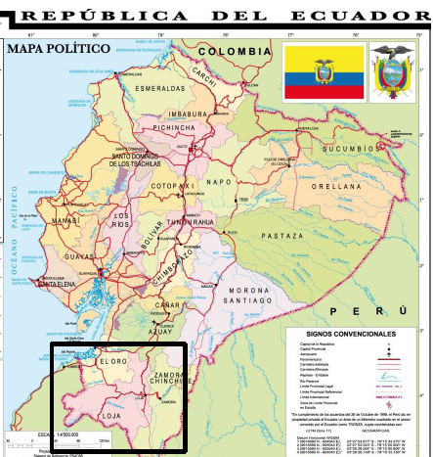
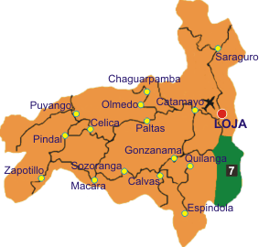

PROVINCIA DE LOJA
Capital: Loja
Superficie: 11.065 km²
División política: 16 cantones
Parroquias rurales 78 y parroquias urbanas 24
Población: 449,229 habitantes
(INEC, 2017)
(SGR, 2015)

Slide 7
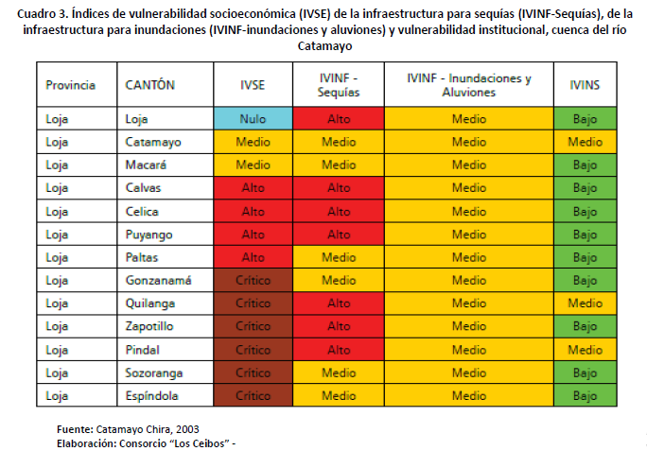

MATRIZ DE VULNERABILIDADES DE LA PROVINCIA DE LOJA

Slide 8

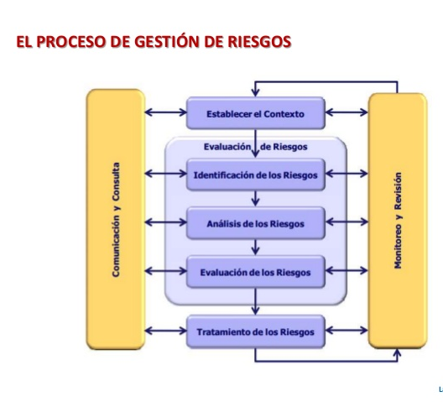
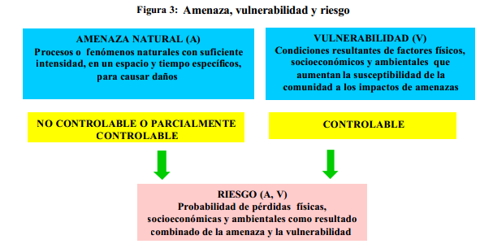





MARCO TEÓRICO

Slide 9


MARCO LEGAL
Art. 389 - 390
Constitución del Ecuador
Art. 140
COOTAD
Art.107
Ley Orgánica de Educación Superior vigente en el Ecuador desde octubre del 2008
Art. 64
Art.10 - 11
Código Orgánico de Planificación y Finanzas Públicas (COPFP)
Ley de Seguridad Pública y del Estado
Art. 3
Reglamento a la Ley de Seguridad Pública y del Estado
Art 10-
Ministerio de Trabajo

Slide 10
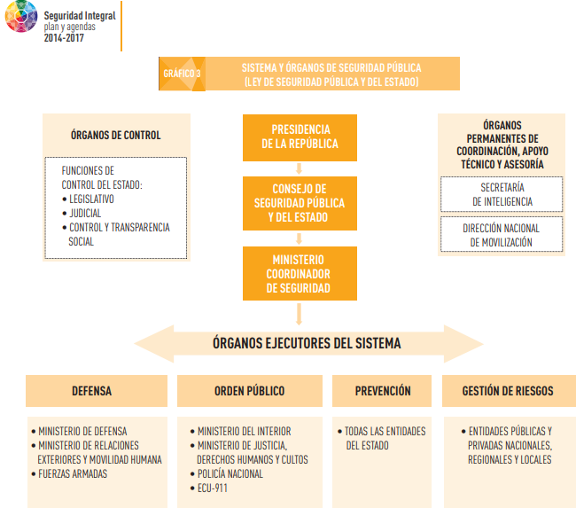

Slide 11
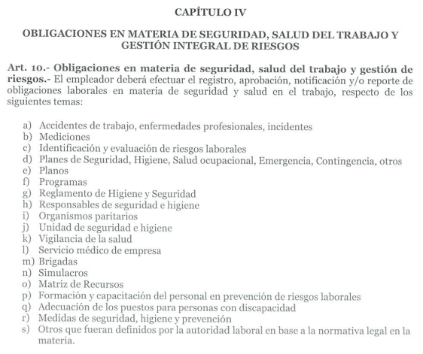
Acuerdo Ministerial N°135 MDT

Slide 12
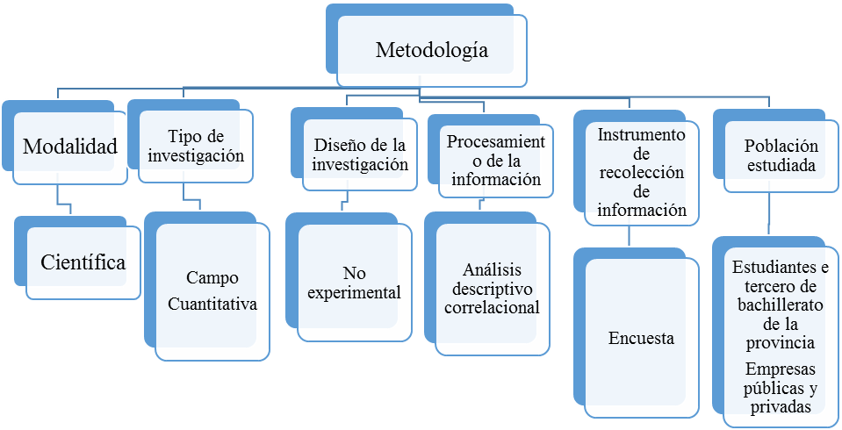

Slide 13
POBLACIÓN Y MUESTRA
Estudiantes de Tercero de Bachillerato de la Provincia de Loja.
Provincia de Loja
Población
Población y muestra
Muestra

Slide 14
Muestra de las empresas Privadas de la Provincia de Loja

Slide 15

Muestra de las empresas Públicas de la Provincia de Loja

Slide 16
RESULTADOS DE LA INVESTIGACIÓN

Slide 17
ESTUDIO DE PERTINENCIA
ESTUDIO DE PERTINENCIA
Nivel de formación
Tendencias y tensiones
Régimen de desarrollo
EMPLEABILIDAD
POLITICAS DE CUOTAS
EJES DE IGUALDAD
Desarrollo científico tecnológico
Paradigmas epistémicos
Desarrollo tecnológico
Formación profesional
Necesidades de desarrollo
Estudio de mercado laboral y empleabilidad
EQUIPO DE DIRECCIÓN
TITULADOS
Tendencias y tensiones

Slide 18
RESULTADOS
SEGUMIENTO A GRADUADOS
EQUIPO DE DIRECCIÓN
Objetivo N°1
Objetivo N°2
EMPLEABILIDAD
CONCENTRACIÓN DE OFERTA PROVINCIAL
OFERTA ACÁDEMICA
PLAN DE DESARROLLO
Objetivo N°3
REQUERIMIENTO DEL PERSONAL
POLÍTICA DE CUOTAS
Objetivo N°4
Objetivo N°5
TITÚLADOS

Slide 19
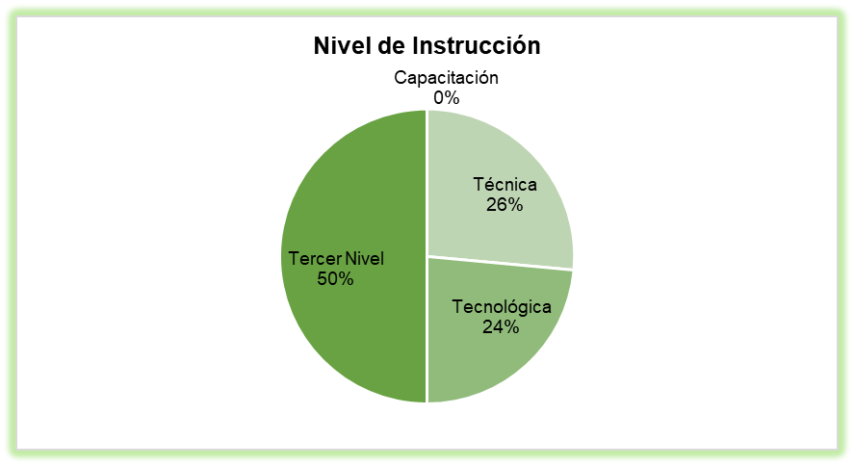
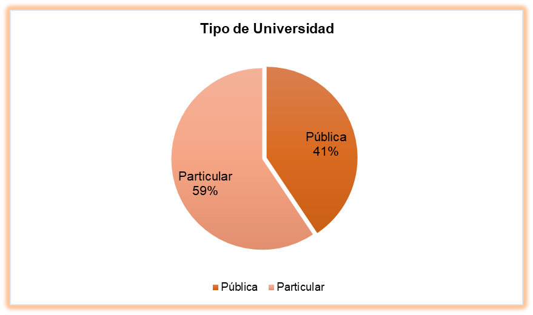

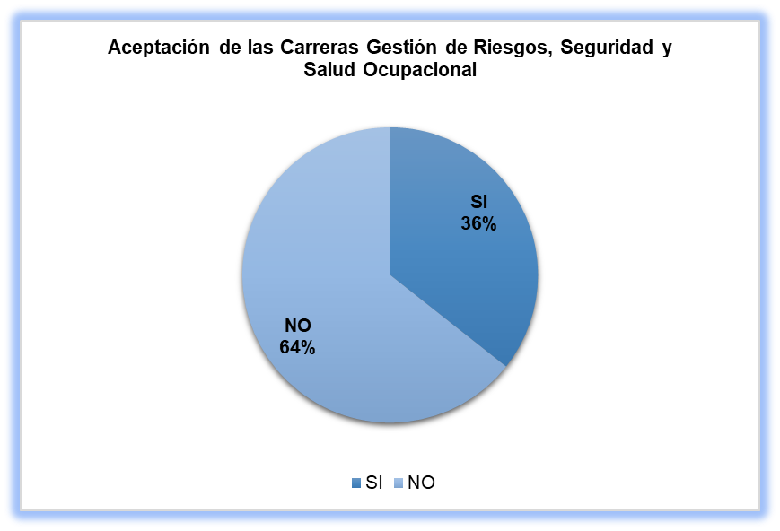
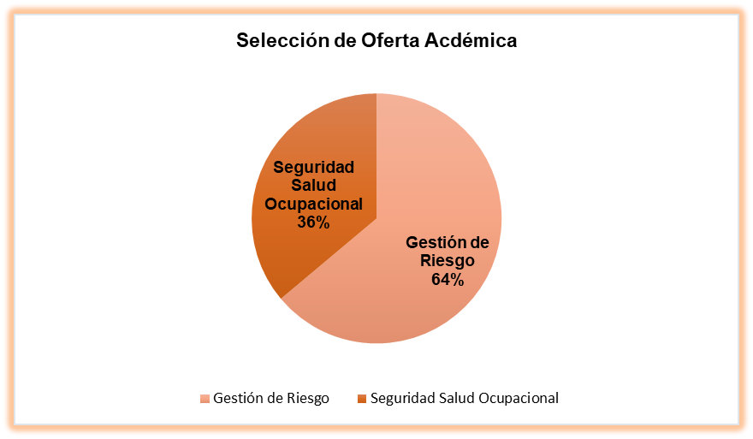
ANÁLISIS E INTERPRERACIÓN DE RESULTADOS (ESTUDIANTES)
Seguimiento a Graduados

Slide 20

ANÁLISIS E INTERPRERACIÓN DE RESULTADOS (EMPRESAS PRIVADAS)
Empleabilidad

Slide 21
ANÁLISIS E INTERPRERACIÓN DE RESULTADOS (EMPRESAS PÚBLICAS)
Empleabilidad

Slide 22
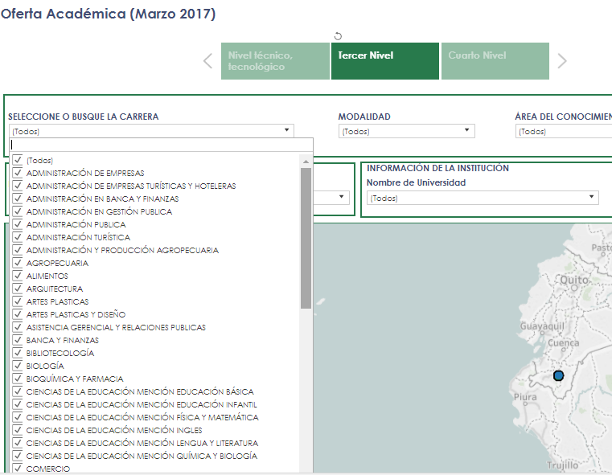
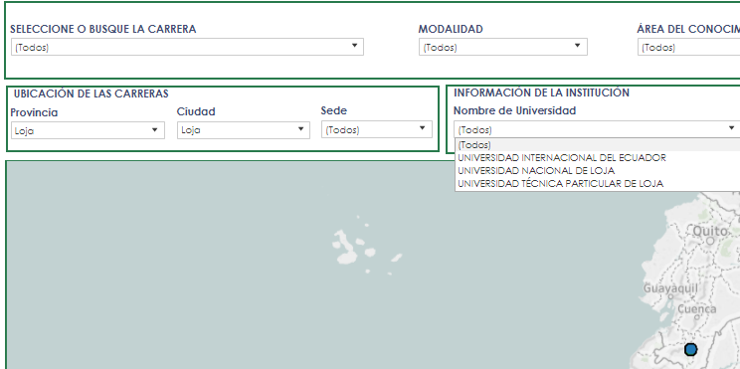
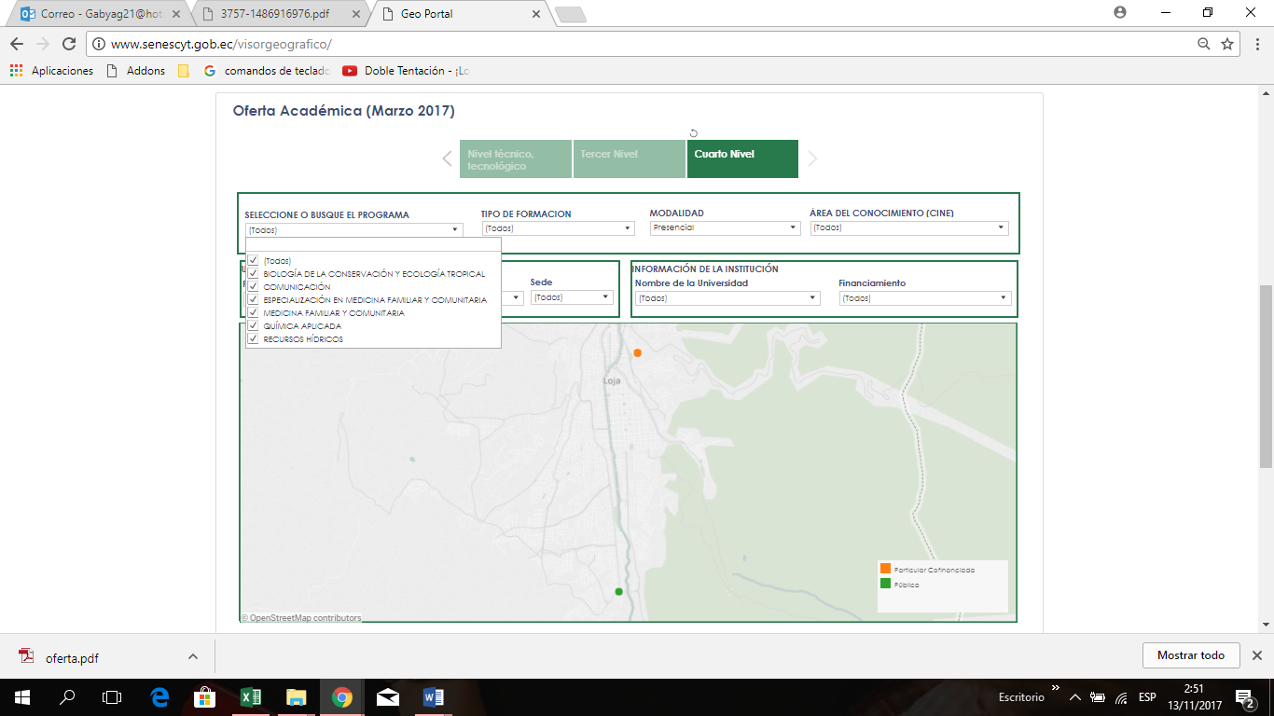
Oferta Académica

Slide 23
ANÁLISIS E INTERPRERACIÓN DE RESULTADOS (EMPRESAS PRIVADAS)
Requerimiento de personal

Slide 24
ANÁLISIS E INTERPRERACIÓN DE RESULTADOS (EMPRESAS PÚBLICAS)
Requerimiento de personal

Slide 25
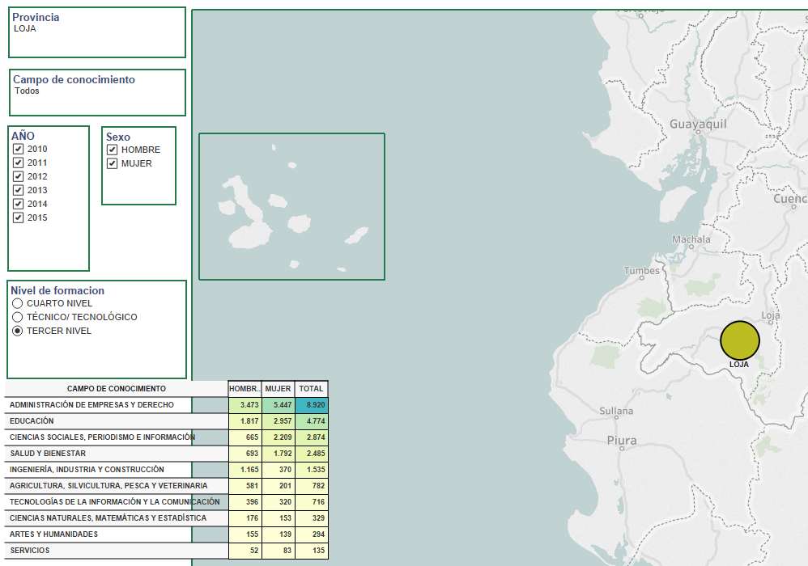
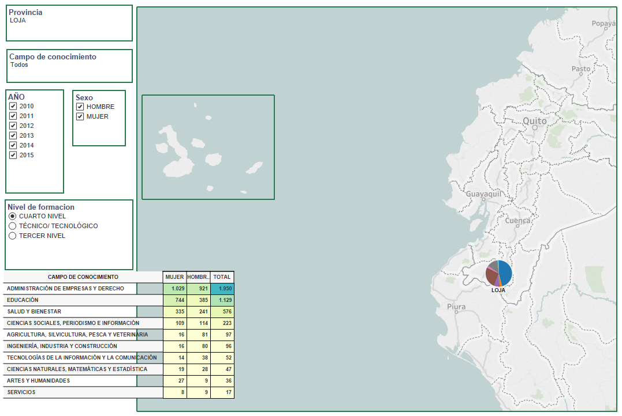
TÍTULADOS

Slide 26
EMPRESAS PRIVADAS
EQUIPO DE DIRECCIÓN
EMPRESAS PÚBLICAS

Slide 27
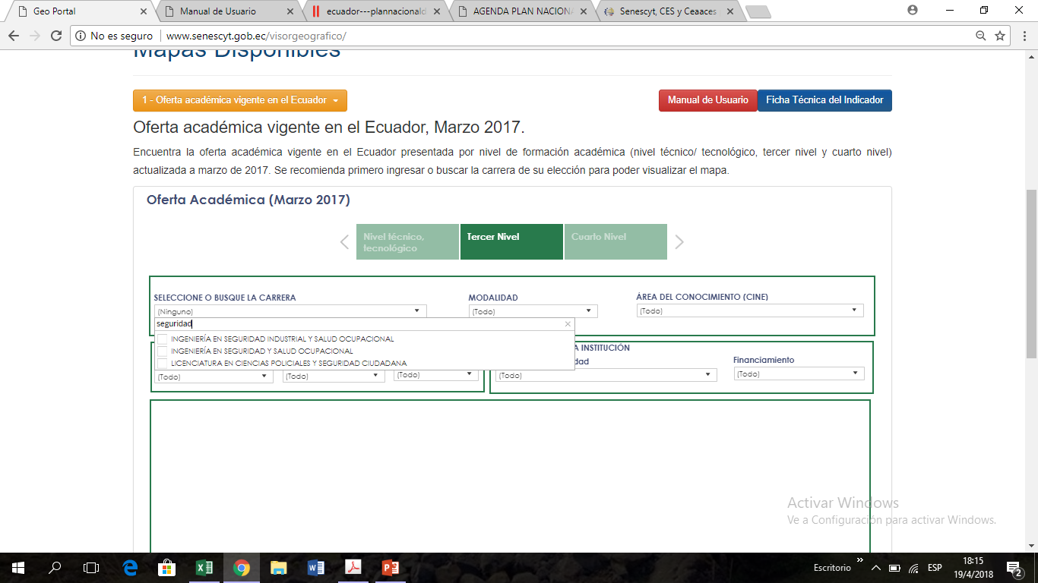
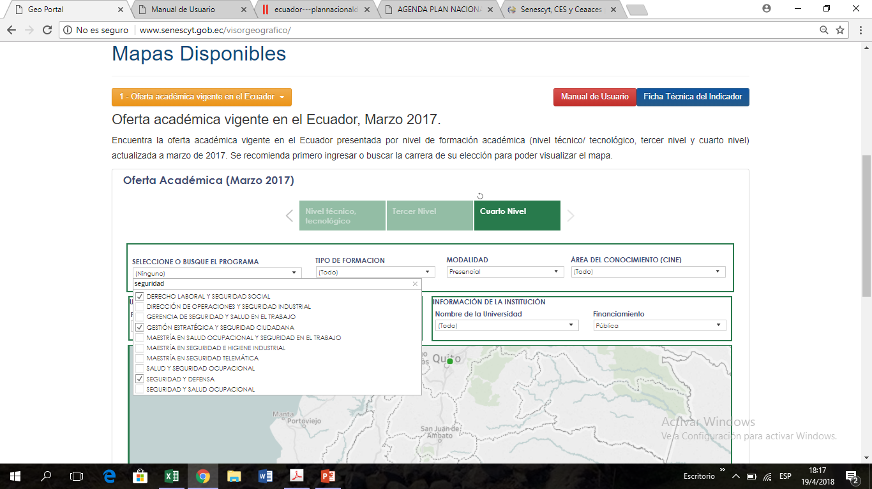
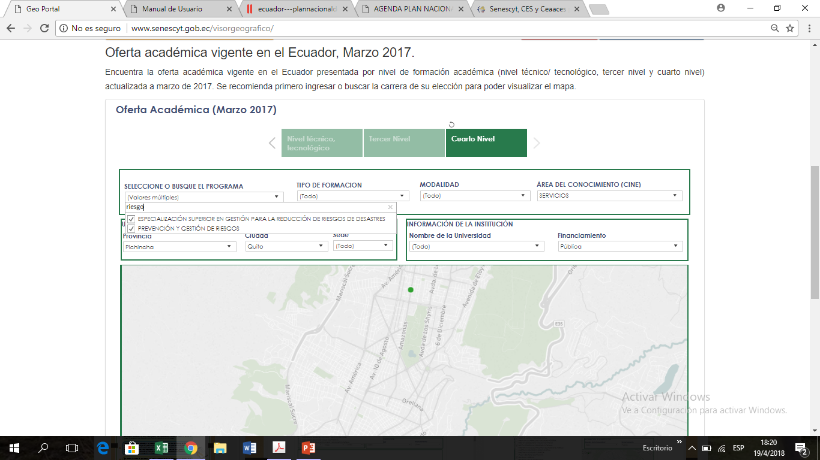
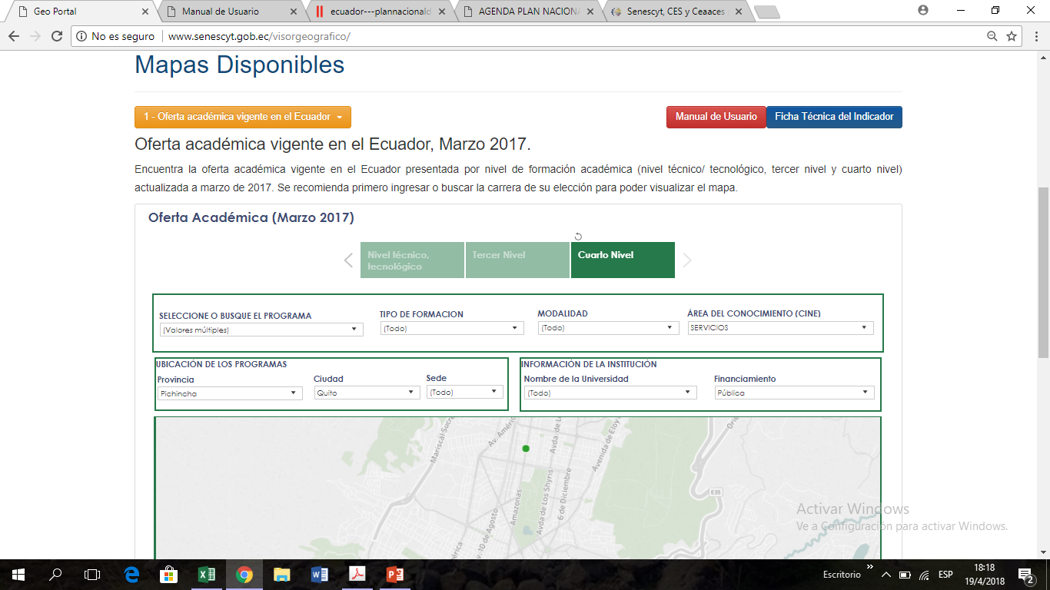
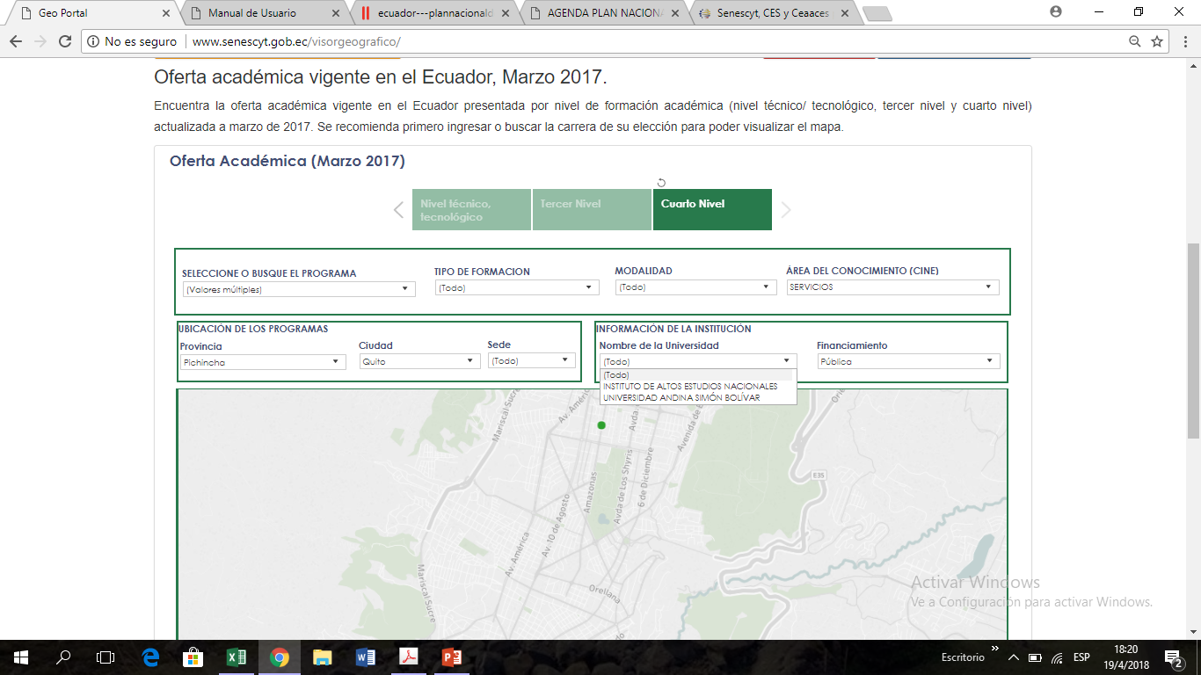

Slide 28

CONCLUSIONES
En cuando a la empleabilidad se puede mencionar que no existe el Departamento de Gestión de Riesgos en algunas instituciones, lo que genera que empleados encargados de otras áreas se ocupen de dichas actividades, en cambio las empresas que cuentan con este departamento, son representadas por profesionales graduados en otras especialidades, con conocimientos básicos en cuanto a gestión de riesgos, lo que genera una demanda insatisfecha de especialistas en este campo.
Mediante las encuestas aplicadas a los encargados y profesionales del área de Gestión de Riesgos, se realizó un diagnostico acerca de la política de diversificación, conocida como política de cuotas; donde se determina el tipo de profesionales que están a cargo de esta área, dándonos como resultado, 100% de mestizos, 0% de personas con capacidades especiales y personas con un nivel medio de recursos económico, ya que han obtenido su título de cuarto nivel en distintas provincias del Ecuador o han sido especializados en el exterior pagando su colegiatura completa.
En cuanto al estudio de pertinencia y al análisis comparativo de las dimensiones de docencia en la Provincia de Loja, no se obtiene resultado debido a que no existen docentes que impartan esta materia en las Universidades del sector, Sin embargo, mediante el plan de desarrollo territorial del municipio de Loja se pudo evidenciar los problemas potenciales de la ciudad, los cuales deben alinearse con las líneas de acción de las zonas de planificación

Slide 29
CONCLUSIONES
En el campo laboral se analizó la situación de igualdad en las instituciones públicas y privadas con la finalidad de conocer quiénes son las personas encargadas que conforman el equipo de dirección del área de Gestión de Riesgos y se pudo determinar cierta inclinación de preferencia por el género masculino y en un mínimo porcentaje el género femenino.
En cuanto a los aspectos de titulación, y concentración de oferta académica se puede mencionar a través del Sistema Nacional de Información de Educación Superior del Ecuador en la página Geo portal, que ninguna de ­­las tres universidades que existen en la ciudad; Universidad Técnica Particular de Loja, Universidad nacional de Loja, y Universidad Internacional de Loja cuentan con la carrera de Gestión de Riesgos lo cual genera que no existan profesionales graduados en este campo.

Slide 30


RECOMENDACIONES
Se recomienda crear cultura organizacional en las instituciones públicas y privadas de manera de formar el departamento o área de gestión de riesgos, la misma que debe ser ocupada por profesionales, capacitados y especializados en el área de gestión de riesgos con el fin de fortalecer la Seguridad en las instituciones públicas y privadas previniendo cualquier riesgo natural o antrópico que se pueda presentar y así mismo resguardar el bienestar de la ciudadanía.
Se recomienda a los grupos históricamente excluidos quienes son personas de diferentes etnias, personas con discapacidad y a la ciudadanía de escasos recursos económicos, participar de estas becas que ofrecen las universidades particulares, ya que garantizan el libre acceso e igualdad de oportunidades en la educación superior, en cuanto al sector de donde se realzo la investigación de campo se puede indicar que la universidad de la ciudad, que participa en este plan y oferta becas de colegiatura al 100% es: La Universidad Técnica particular de Loja (UTPL); además que las empresas den la oportunidad y opten por la contratación de estos grupos de personas ya que cuentan con los mismo conocimientos, capacidades y habilidades.
Que en las instituciones públicas y privadas deben ser hombres y mujeres los que integren en equipo de dirección con el fin de que exista equidad de género.

Slide 31
RECOMENDACIONES
Se recomienda Fortalecer los planes de desarrollo territorial dentro de su malla curricular en el cual se realice un análisis comparativo entre la docencia y territorio zonal con la finalidad de solucionar los problemas existentes de la zona y aportar a la eficiencia y eficacia de la formación laboral del sector, de manera de aplicar competencias en el campo de conocimiento acerca de la Gestión de Riesgos.
De acuerdo al Consejo de Educación Superior se crea un Reglamento de armonización de títulos académicos aprobado en el período 2013-2014 lo que genero la inauguración de la especialización de gestión de riesgos en las distintas universidades del país, por tal razón se recomienda que las universidades de la provincia de Loja, se vean en la necesidad de dar apertura a la carrera de Gestión de Riesgos, como campo del conocimiento de manera de responder a las expectativas y necesidades de la sociedad y potencializar las actividades de vinculación, investigación y docencia, preparándolos así para posteriormente satisfacer la demanda laboral que requieran las instituciones públicas y privadas.

Slide 32




FIN DE LA PRESENTACIÓN

